Slide 1

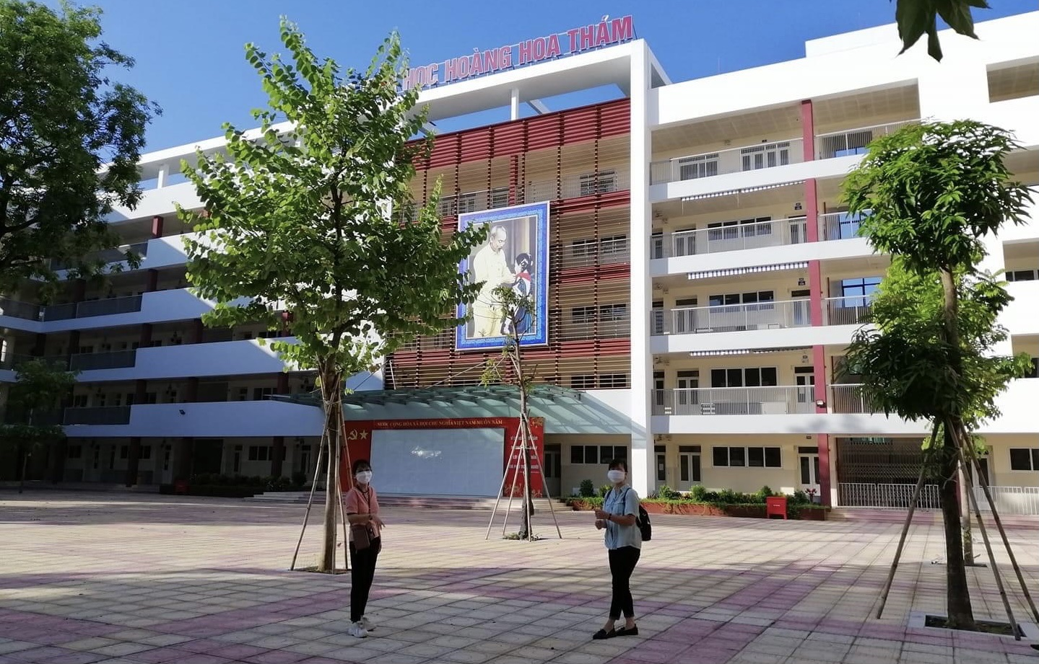

DẠY HỌC TRỰC TUYẾN
LỚP 5

Slide 2

Môn học : Tiếng Việt – Lớp 5
Tập đọc
Lòng dân

Slide 3

Mục tiêu cần đạt:
Biết cách đọc đúng một văn bản kịch, thay đổi giọng đọc phù hợp nhân vật.
Hiểu các từ ngữ trong bài.
Hiểu được nội dung, ý nghĩa phần một của vở kịch “Lòng dân”.

Slide 4

SẮC MÀU EM YÊU
- Bạn nhỏ yêu những sắc màu nào ? Vì sao?
Bạn nhỏ yêu tất cả các sắc màu của quê hương.
Vì những sắc màu ấy gắn với những cảnh vật và con người của đất nước.

Slide 5
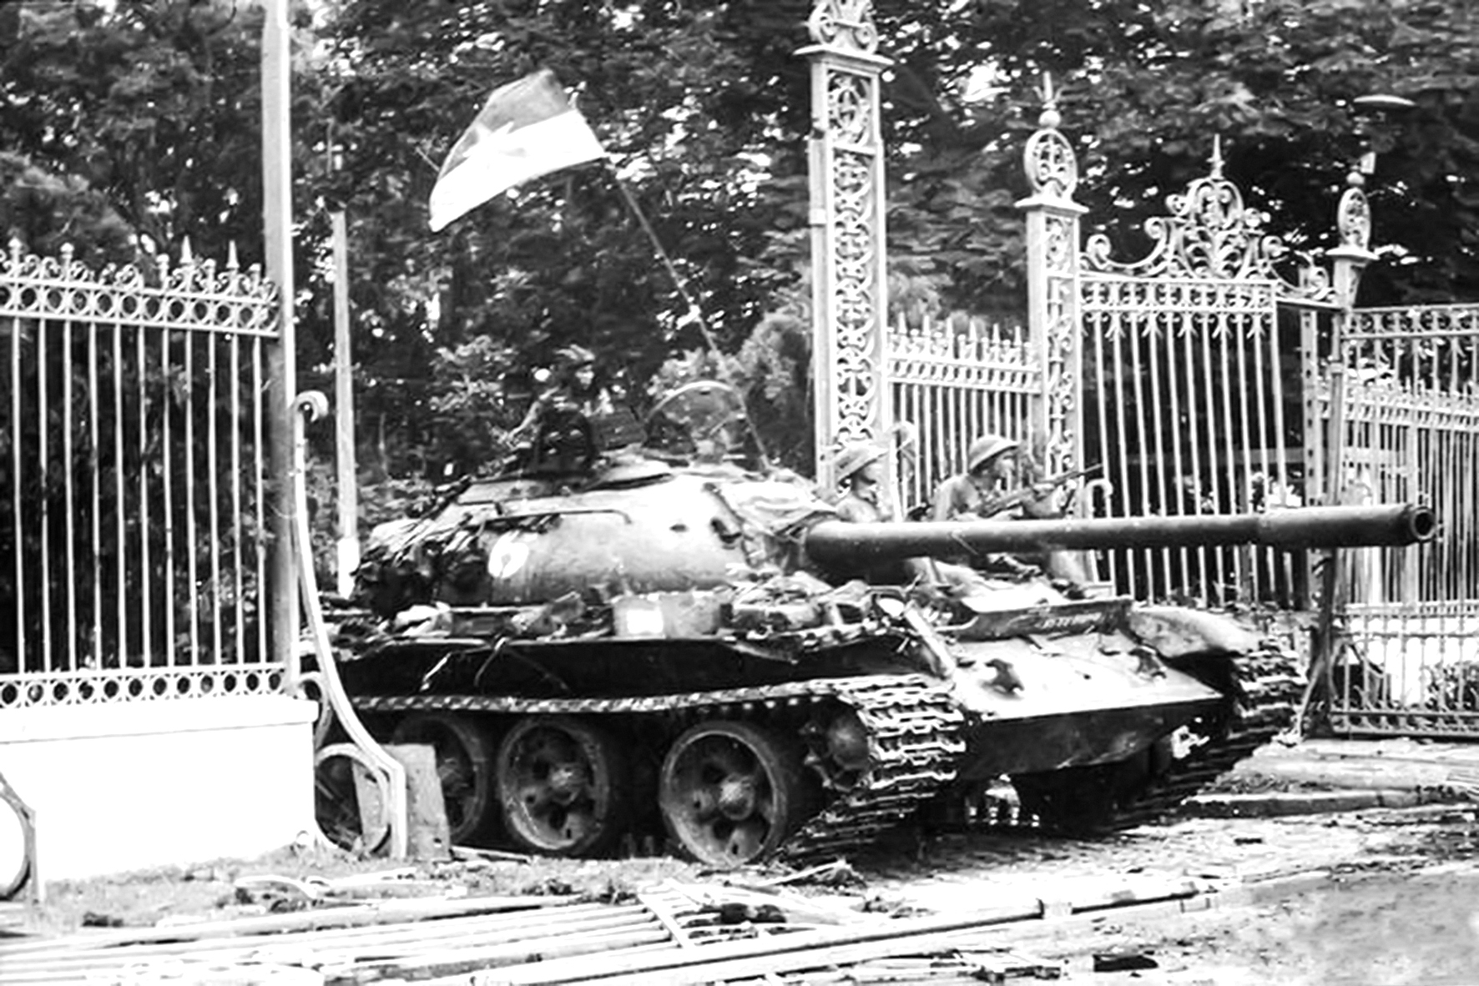
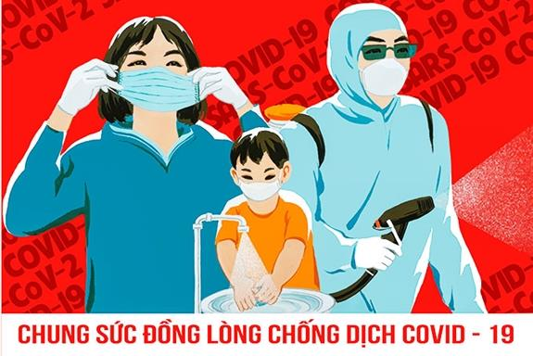

Slide 6
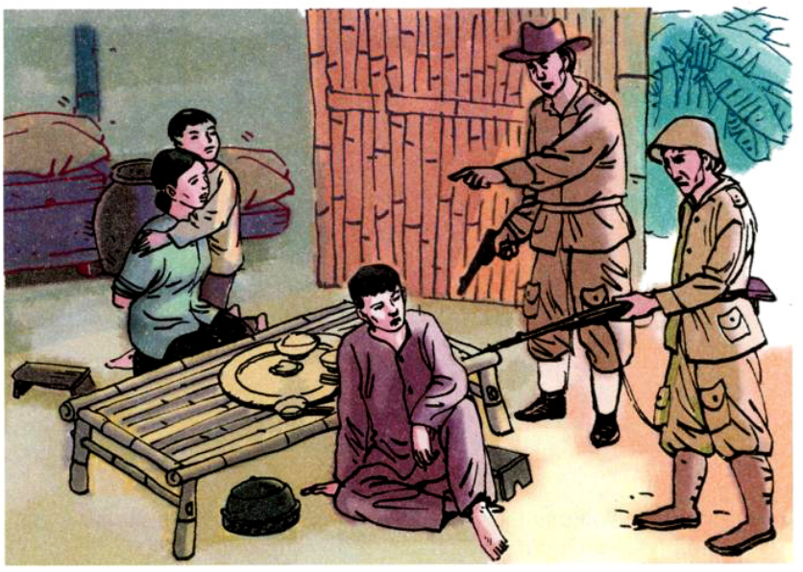
LÒNG DÂN
            Nguyễn Văn Xe

Slide 7

LÒNG DÂN
            Nguyễn Văn Xe
I
Luyện đọc
II
Tìm hiểu bài
III
Luyện đọc hay

Slide 8
LÒNG DÂN
            Nguyễn Văn Xe
Luyện đọc

Slide 9
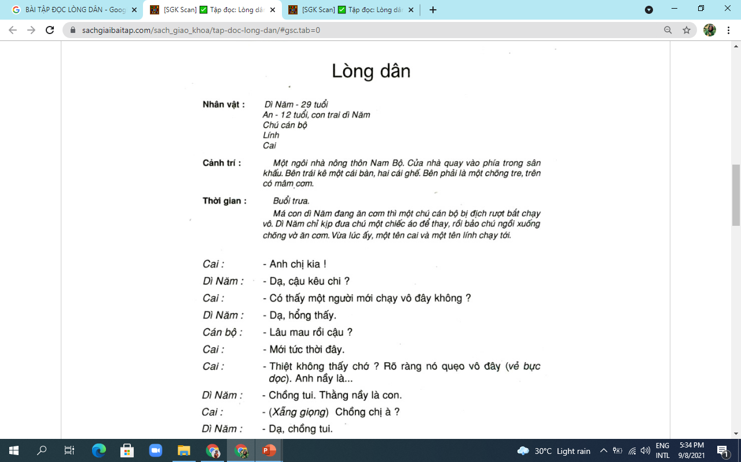
LÒNG DÂN
            Nguyễn Văn Xe

Slide 10
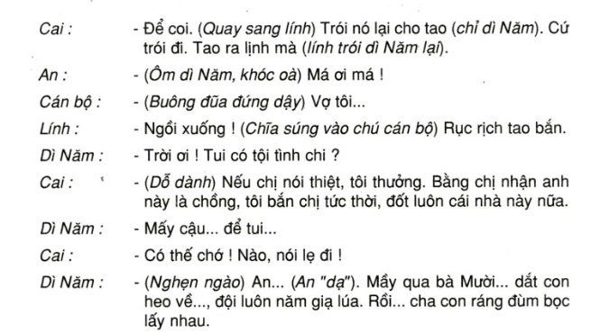

Slide 11
Chia đoạn:
- Đoạn 1: Anh chị kia! ….Thằng nầy là con.
- Đoạn 2: Chồng chị à? …..Rục rịch tao bắn.
- Đoạn 3: Phần còn lại

Slide 12
Chú giải:
- Cai: chức vụ thấp nhất trong quân đội thời trước, chỉ xếp trên lính thường.
- Hổng thấy (tiếng Nam Bộ): không thấy
- Thiệt (tiếng Nam Bộ): thật
- Quẹo vô (tiếng Nam Bộ): rẽ vào
- Lẹ (tiếng Nam Bộ): nhanh
- Ráng (tiếng Nam Bộ): cố, cố gắng

Slide 13
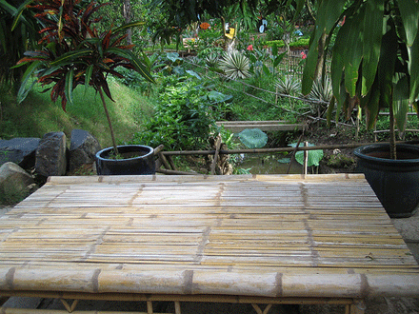
chõng tre: là một đồ dùng quan trọng trong nhà của người dân vùng nông thôn Việt Nam xưa. Chõng có cấu tạo giống như giường, được sử dụng để ngồi tiếp khách, dùng bữa hoặc nằm nghỉ ngơi.

Slide 14
LÒNG DÂN
            Nguyễn Văn Xe
Luyện đọc
Tìm hiểu bài

Slide 15




Câu chuyện diễn ra trong thời kỳ chiến tranh ở miền đất nào của nước ta?
A.Miền Bắc
C.Miền Trung
B.Miền Nam
D. Miền Tây

Slide 16


Trong vở kịch có những nhân vật nào?
A.Dì Năm, An, chú cán bộ
C. Dì Năm,An,cai,lính
B.Dì Năm,chú cán bộ,cai,lính
D.Dì Năm,An,chú cán bộ, cai,lính

Slide 17

Tìm hiểu bài
1. Chú cán bộ gặp chuyện gì nguy hiểm ?
- Chú bị bọn địch rượt bắt.

Slide 18
Tìm hiểu bài
2. Dì Năm đã nghĩ ra cách gì để cứu chú cán bộ?
- Dì vội đưa chú một chiếc áo khác để thay, rồi bảo chú ngồi xuống chõng vờ ăn cơm .

Slide 19
Tìm hiểu bài
3. Chi tiết nào trong đoạn kịch làm em thích thú nhất ? Vì sao?
- Chi tiết kết thúc phần một của vở kịch là hấp dẫn nhất vì đẩy mâu thuẫn kịch lên đỉnh điểm.

Slide 20
Tìm hiểu bài
- Tại sao dì Năm lại bảo vệ chú cán bộ? Làm như vậy dì có thể gặp phải những nguy hiểm gì?
- Vì căm thù bọn địch hung ác và tin yêu cách mạng. Làm như vậy, dì có thể bị giặc bắt giữ, đánh đập, bắn giết,...

Slide 21
Tìm hiểu bài
- Qua vở kịch ta thấy dì Năm là người như thế nào?
- Dì Năm mưu trí, dũng cảm bảo vệ cán bộ, bảo vệ cách mạng dù có phải hi sinh tính mạng.

Slide 22
Tìm hiểu bài
- Nêu nội dung chính của bài tập đọc.
- Ca ngợi dì Năm mưu trí, dũng cảm lừa giặc, cứu cán bộ cách mạng.

Slide 23
LÒNG DÂN
            Nguyễn Văn Xe
Luyện đọc hay

Slide 24

Luyện đọc hay
Đọc diễn cảm, rõ ràng, rành mạch
Chú ý hạ giọng khi đọc chú thích.
Đổi giọng, đọc phân biệt lời nói từng nhân vật:
+ Giọng cai, lính: hống hách, xấc xược
+ Dì Năm, cán bộ: giọng đoạn đầu tự nhiên; đoạn sau than vãn, nghẹn ngào.
+ An: giọng lo lắng cho má

Slide 25
Luyện đọc hay
Cai : - Anh chị kia !
Dì Năm : - Dạ cậu kêu chi ?
Cai : - Có thấy một người mới chạy vô đây không?
Dì Năm : - Dạ ,hổng thấy .
Cán bộ : - Lâu mau rồi cậu ?
Cai : - Mới tức thời đây .
Cai : - Thiệt không thấy chớ? Rõ ràng nó quẹo vô đây
(vẻ mặt bực dọc ). Anh nầy là …
Dì Năm : - Chồng tui. Thằng này là con.

Slide 26
LÒNG DÂN
            Nguyễn Văn Xe
I
Luyện đọc
II
Tìm hiểu bài
III
Luyện đọc hay

Slide 27

Thứ hai ngày 20 tháng 9 năm 2021.
Tập đọc
Lòng dân
Nội dung: Ca ngợi dì Năm dũng cảm, mưu trí lừa giặc, cứu cán bộ cách mạng.

Slide 28

Dặn dò:
+ Đọc lại bài Lòng dân
+ Xem trước bài Lòng dân (tiếp theo)

Slide 29
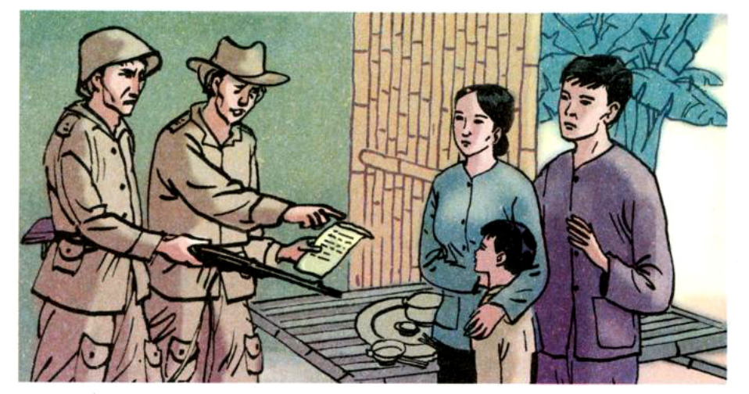
LÒNG DÂN
            Nguyễn Văn Xe

